Slide 1
存储器层次结构（2）
王晶
jwang@ruc.edu.cn，信息楼124
2023年12月

Slide 2
Today
The memory abstraction
RAM : main memory building block
Storage technologies and trends
Locality of reference
Caching in the memory hierarchy

Slide 3
局部性原理
局部性(locality)：倾向于引用邻近于其他最近引用过的数据项的数据项，或者最近引用过的数据项本身
局部性原理(principle of locality)：数据局部性的倾向性称为局部性原理
局部性的两种形式：
时间局部性(temporal locality)：被引用过的内存位置很可能在不远的将来再被多次引用
空间局部性(spatial locality)：一个内存位置被引用了一次，程序很可能在不远的将来引用附近的一个内存位置

Slide 4
多维数组引用局部性
多维数组行优化顺序与列优化顺序具有不同的局部性
int sumarrayrows(int a[M][N]){
int i,j,sum=0;
for (i=0;i<M;i++)
for (j=0;j<N;j++)
sum+=a[i][j];
return sum;
}
int sumarraycols(int a[M][N]){
int i,j,sum=0;
for (j=0;j<N;j++)
for (i=0;i<M;i++)
sum+=a[i][j];
return sum;
}
Cache line
Cache line
a₀₀
a₀₁
a₀₂
a₀₃
a₀₄
a₀₅
…
a_{0 M-1}
Cache line
a₀₀
a₀₁
a₀₂
a₀₃
a₀₄
a₀₅
…
a_{0 M-1}
a₀₀
a₀₀
a₁₀
a₁₀
a₂₀
a₂₀
a₃₀
a₃₀
a₄₀
a₄₀
a₅₀
a₅₀
…
…
a_{N-1 0}
a_{N-1 0}
Notes:
#include "vec.h"
#include "stdio.h"
#include "stdlib.h"
#include "time.h"
#include "Rdtsc.h" /* startTimer, stopTimer */
#define M 64
#define N 1024
int sumarrayrows(int a[M][N]){
int i,j,sum=0;
for (i=0;i<M;i++)
for (j=0;j<N;j++)
sum+=a[i][j];
return sum;
}
int sumarraycols(int a[M][N]){
int i,j,sum=0;
for (j=0;j<N;j++)
for (i=0;i<M;i++)
sum+=a[i][j];
return sum;
}
int main(){
uint64_t timer;
double cycleselem;
int i,j,sumArray=0;
int a[M][N];
for (i=0;i<M;i++)
for (j=0;j<N;j++)
a[i][j]=1;
startTimer(&timer);
sumArray=sumarrayrows(a);
stopTimer(&timer);
cycleselem=((double)timer)/(M*N);
printf("sumarray by rows is %ld, cycles_per_elem:%4.1lf\n",sumArray,cycleselem);
startTimer(&timer);
sumArray=sumarraycols(a);
stopTimer(&timer);
cycleselem=((double)timer)/(M*N);
printf("sumarray by cols is %ld, cycles_per_elem:%4.1lf\n",sumArray,cycleselem);
return 0;
}

Slide 5
Locality Example
Question: Can you permute the loops so that the function scans the 3-d array a with a stride-1 reference pattern (and thus has good spatial locality)?
int sum_array_3d(int a[M][N][N])
{
int i, j, k, sum = 0;
for (i = 0; i < M; i++)
for (j = 0; j < N; j++)
for (k = 0; k < N; k++)
sum += a[k][i][j];
return sum;
}
Answer: make j the inner loop

Slide 6
取指令的局部性
程序指令放在内存中，CPU需要读出指令
For循环体内的指令按照连续的内存顺序执行
循环有良好的空间局部性
循环体被执行多次，循环有良好的时间局部性
代码执行时不能被修改，程序执行时CPU只从内存中读指令，很少重写或修改指令
结论：行访问比列访问方式的指令局部性略高

Slide 7
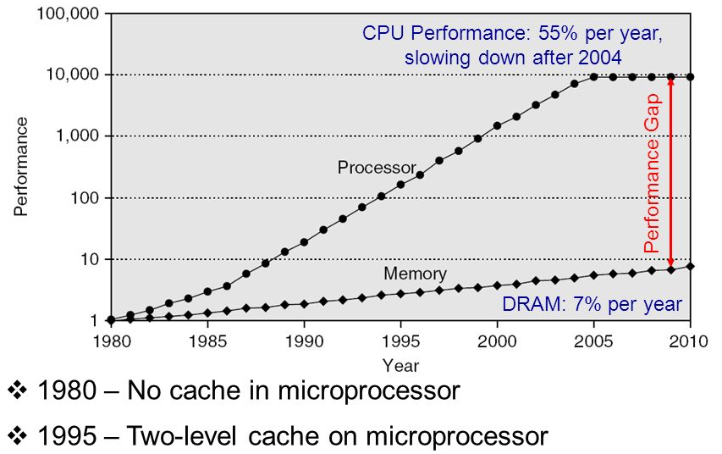
Summary
The speed gap between CPU, memory and mass storage continues to widen.
Well-written programs exhibit a property called locality.
Memory hierarchies based on caching close the gap by exploiting locality.

Slide 8
Memory Hierarchies
Some fundamental and enduring properties of hardware and software:
Fast storage technologies cost more per byte, have less capacity, and require more power (heat!).
The gap between CPU and main memory speed is widening.
Well-written programs tend to exhibit good locality.
These fundamental properties complement each other beautifully.
They suggest an approach for organizing memory and storage systems known as a memory hierarchy.

Slide 9
存储器层次结构
L0:
CPU寄存器保存从L1 cache取出的机器字
寄存器
L1:
L1 cache
(SRAM)
L1 cache保存从L2 cache取出的缓存行
更小
更快
每字节成本更高
的存储设备
L2:
L2 cache
(SRAM)
L2 cache保存从L3 cache取出的缓存行
L3:
L3 cache
(SRAM)
L3 cache保存从主存取出的缓存行
L3 cache holds cache lines
retrieved from main memory.
L4:
主存
(DRAM)
更大
更慢
每字节成本更低
的存储设备
主存保存从本地磁盘取出的磁盘块
L5:
本地二级存储
(本地磁盘)
本地磁盘保存从远程网络服务器磁盘取出的文件
L6:
远程二级存储
(分布式文件系统、web服务器)

Slide 10
Today
The memory abstraction
RAM : main memory building block
Storage technologies and trends
Locality of reference
Caching in the memory hierarchy

Slide 11
Examples of Caching in the Mem. Hierarchy
Cache Type
What is Cached?
Where is it Cached?
Latency (cycles)
Managed By
Registers
4-8 bytes words
CPU core
0
Compiler
TLB
Address translations
On-Chip TLB
0
Hardware MMU
L1 cache
64-byte blocks
On-Chip L1
4
Hardware
L2 cache
64-byte blocks
On-Chip L2
10
Hardware
Virtual Memory
4-KB pages
Main memory
100
Hardware + OS
Buffer cache
Parts of files
Main memory
100
OS
Disk cache
Disk sectors
Disk controller
100,000
Disk firmware
Network buffer cache
Parts of files
Local disk
10,000,000
NFS client
Browser cache
Web pages
Local disk
10,000,000
Web browser
Web cache
Web pages
Remote server disks
1,000,000,000
Web proxy server

Slide 12
Caches
高速缓存(cache)：是一个小而快速的存储设备，作为存储在更大、更慢下一级设备中的数据对象的缓冲区域
缓存(caching)：使用高速缓存的过程
存储器层次的中心思想：
对于每个k，位于k层的更快更小的存储设备作为位于k+1层的更大更慢存储设备的缓存
存储层次的工作原理：
Power law(80/20原则)， k+1层数据中部分数据属于频繁访问的热数据，大部分数据属于不频繁访问的冷数据
程序局部性特点倾向于访问k层的数据，速度快于k+1层数据访问
k+1层数据访问更慢，但可以提供更大的容量
重要思想: 存储层次创建一个大的存储池，成本接近底层存储，性能接近上层存储

Slide 13
General Cache Concepts
Smaller, faster, more expensive
memory caches a subset of
the blocks
Cache是一种小容量高速缓冲存储器，它由SRAM组成。
Cache直接制作在CPU芯片内，速度几乎与CPU一样快。
程序运行时，CPU使用的一部分数据/指令会预先成批拷贝在Cache中，Cache的内容是主存储器中部分内容的映象。
当CPU需要从内存读(写)数据或指令时，先检查Cache，若有，就直接从Cache中读取，而不用访问主存储器。
Cache
8
4
9
14
10
3
Data is copied in block-sized transfer units
4
10
Memory
0
1
2
3
4
4
5
6
7
8
9
10
10
11
12
13
14
15
Larger, slower, cheaper memory
viewed as partitioned into “blocks”

Slide 14
General Cache Concepts: Hit
Request: 14
Data in block b is needed
Block b is in cache:
Hit!（命中）
Cache
8
9
14
3
14
Memory
0
1
2
3
问：若主存的访问时间为60n秒，CACHE的访问时间为10n秒，在命中率为90﹪时，CPU访存的平均时间为多少？
解：
10ns×90﹪ + 60ns×10﹪
= 15ns
4
5
6
7
8
9
10
11
12
13
14
15

Slide 15
General Cache Concepts: Miss
Request: 12
Data in block b is needed
Block b is not in cache:
Miss!（缺失）
Cache
8
9
14
3
12
Block b is fetched from
memory
12
Request: 12
Block b is stored in cache
Placement policy放置: determines where b goes
Replacement policy替换: determines which block gets evicted (victim)
Memory
0
1
2
3
4
5
6
7
8
9
10
11
12
12
13
14
15

Slide 16
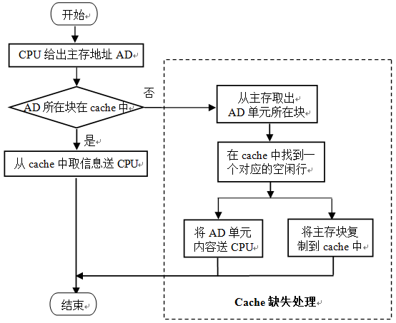
Cache 的操作过程
若被访问信息不在cache中，称为缺失或失靶(miss)
若被访问信息在cache中，称为命中(hit)

Slide 17
Types of Cache Misses
强制缺失(compulsory miss)或冷缺失(cold miss)
缓存为空时产生的缺失，是暂时事件，缓存暖身(warm up)之后消失
冲突缺失(Conflict miss)
缓存放置策略(placement policy)：通常将第k+1层的某个块限制放在第k层块的一个小的子集中(有时是一个块)
例：第k+1层的块i必须放置在第k层的块(i mod 4)中
冲突缺失(Conflict misses)指在限制性的放置策略中缓存足够 大，能够保存被引用的数据对象，但因为这些对象会映射到同一个缓存块，缓存会一直不命中
例：程序请求块0, 8, 0, 8, 0, 8, ... ，在第k层的缓存中，对这两个块的每次引用都会失效
容量缺失(Capacity miss)
当工作集大小超过缓存大小时产生的不命中

Slide 18
Cache Memories
Cache memories are small, fast SRAM-based memories managed automatically in hardware
Hold frequently accessed blocks of main memory
CPU looks first for data in cache
Typical system structure:
CPU chip
Register file
ALU
Cache
memory
System bus
Memory bus
Main
memory
Bus interface
I/O
bridge

Slide 19
General Cache Organization (S, E, B)
E = 2e lines per set
set
line
S = 2^{s} sets
Cache size:
C = S x E x B data bytes
v
tag
0
1
2
B-1
valid bit
B = 2^{b} bytes per cache block (the data)

Slide 20
Cache的块
在存储系统中,把Cache和主存储器都划分成相同大小的块。
例如：设主存：64KB Cache：1KB 块大小：32B
所以：主存分为2K个块
CACHE可容纳32个块
映像方式
直接映象及其变换
全相联映象及其变换
组相联映象及其变换

Slide 21
主存
直接映象方式示意图
0﹟块
1﹟块
0﹟区
2﹟块
3﹟块
Cache
4﹟块
0﹟块
5﹟块
1﹟区
1﹟块
6﹟块
2﹟块
7﹟块
3﹟块
： ：
Cache的块与主存一个区中的块一一对应
12﹟块
13﹟块
3﹟区
14﹟块
15﹟块

Slide 22
直接映射高速缓存
地址 (十进制) | 地址位 |  |  | 块号 (十进制）
 | 标记 (t=1) | 索引 (s=2) | 偏移 (b=1)
0 | 0 | 00 | 0 | 0
1 | 0 | 00 | 1 | 0
2 | 0 | 01 | 0 | 1
3 | 0 | 01 | 1 | 1
4 | 0 | 10 | 0 | 2
5 | 0 | 10 | 1 | 2
6 | 0 | 11 | 0 | 3
7 | 0 | 11 | 1 | 3
8 | 1 | 00 | 0 | 4
9 | 1 | 00 | 1 | 4
10 | 1 | 01 | 0 | 5
11 | 1 | 01 | 1 | 5
12 | 1 | 10 | 0 | 6
13 | 1 | 10 | 1 | 6
14 | 1 | 11 | 0 | 7
15 | 1 | 11 | 1 | 7
假设直接映射高速缓存(S,E,B,m)=(4,1,2,4)：
高速缓存有4个组
每组1行
每个块2字节
地址位是4位
地址映射
标记位和索引位连起来唯一标识内存中的每个块
有8个内存块，4个高速缓存组，有相同组索引的多个块映射到一个高速缓存组
映射到同一个高速缓存组的块由标记唯一地址标识

Slide 23
直接映象方式
t位
Cache存储体
主存储体
字块0
字块0
0
标记
字块 0
i = j mod n
字块 0
字块1
*
…
1
标记
字块 1
字块2
…
字块3
字块2^{c}
2^{c}－1
标记
字块4
字块 2^{c}－1
字块5
字块6
字块7
主存字
块标记
字块
主存地址
Cache
字块2^{c+1}
字块地址
内地址
字块8
s 位
b 位
字块9
t 位
字块10
字块11
字块12
每个缓存块 i 可以和 若干 个 主存块 对应
字块12
字块13
每个主存块 j 只能和 一 个 缓存块 对应
字块14
字块15

Slide 24
Cache缓存示例
1.读地址0的字
Cache
11
10
01
00
v
0
111
110
v
0
101
100
v
0
011
010
v
0
001
000
0
11
1
0
11
0
0
10
1
0
10
0
0
01
1
0
01
0
0
00
1
0
00
0
m[7]
m[6]
m[5]
m[4]
m[3]
m[2]
m[1]
m[0]
1
11
1
1
11
0
1
10
1
1
10
0
1
01
1
1
01
0
1
00
1
1
00
0
m[15]
m[14]
m[13]
m[12]
m[11]
m[10]
m[9]
m[8]
Main-Memory

Slide 25
Cache缓存示例
1.读地址0的字
Cache
11
10
01
00
v
0
111
110
v
0
101
100
v
0
011
010
v
0
001
000
m[1]
m[0]
0
11
1
0
11
0
0
10
1
0
10
0
0
01
1
0
01
0
0
00
1
0
00
0
m[7]
m[6]
m[5]
m[4]
m[3]
m[2]
m[1]
m[0]
1
11
1
1
11
0
1
10
1
1
10
0
1
01
1
1
01
0
1
00
1
1
00
0
m[15]
m[14]
m[13]
m[12]
m[11]
m[10]
m[9]
m[8]
Main-Memory

Slide 26
Cache缓存示例
2.读地址1的字
Cache
11
10
01
00
v
0
111
110
v
0
101
100
v
0
011
010
v
0
001
000
m[1]
m[0]
0
11
1
0
11
0
0
10
1
0
10
0
0
01
1
0
01
0
0
00
1
0
00
0
m[7]
m[6]
m[5]
m[4]
m[3]
m[2]
m[1]
m[0]
1
11
1
1
11
0
1
10
1
1
10
0
1
01
1
1
01
0
1
00
1
1
00
0
m[15]
m[14]
m[13]
m[12]
m[11]
m[10]
m[9]
m[8]
Main-Memory

Slide 27
Cache缓存示例
3.读地址13的字
Cache
11
10
01
00
v
0
111
110
v
0
101
100
v
0
011
010
v
0
001
000
m[1]
m[0]
0
11
1
0
11
0
0
10
1
0
10
0
0
01
1
0
01
0
0
00
1
0
00
0
m[7]
m[6]
m[5]
m[4]
m[3]
m[2]
m[1]
m[0]
1
11
1
1
11
0
1
10
1
1
10
0
1
01
1
1
01
0
1
00
1
1
00
0
m[15]
m[14]
m[13]
m[12]
m[11]
m[10]
m[9]
m[8]
Main-Memory

Slide 28
Cache缓存示例
3.读地址13的字
Cache
11
10
01
00
v
0
111
110
v
1
101
100
v
0
011
010
v
0
001
000
m[13]
m[12]
m[1]
m[0]
0
11
1
0
11
0
0
10
1
0
10
0
0
01
1
0
01
0
0
00
1
0
00
0
m[7]
m[6]
m[5]
m[4]
m[3]
m[2]
m[1]
m[0]
1
11
1
1
11
0
1
10
1
1
10
0
1
01
1
1
01
0
1
00
1
1
00
0
m[15]
m[14]
m[13]
m[12]
m[11]
m[10]
m[9]
m[8]
Main-Memory

Slide 29
Cache缓存示例
4.读地址8的字
Cache
11
10
01
00
v
0
111
110
v
0
101
100
v
0
011
010
v
1
001
000
m[13]
m[12]
m[1]
m[0]
0
11
1
0
11
0
0
10
1
0
10
0
0
01
1
0
01
0
0
00
1
0
00
0
m[7]
m[6]
m[5]
m[4]
m[3]
m[2]
m[1]
m[0]
1
11
1
1
11
0
1
10
1
1
10
0
1
01
1
1
01
0
1
00
1
1
00
0
m[15]
m[14]
m[13]
m[12]
m[11]
m[10]
m[9]
m[8]
Main-Memory

Slide 30
Cache缓存示例
4.读地址8的字
Cache
11
10
01
00
v
0
111
110
v
0
101
100
v
0
011
010
v
1
001
000
m[13]
m[12]
m[9]
m[8]
0
11
1
0
11
0
0
10
1
0
10
0
0
01
1
0
01
0
0
00
1
0
00
0
m[7]
m[6]
m[5]
m[4]
m[3]
m[2]
m[1]
m[0]
1
11
1
1
11
0
1
10
1
1
10
0
1
01
1
1
01
0
1
00
1
1
00
0
m[15]
m[14]
m[13]
m[12]
m[11]
m[10]
m[9]
m[8]
Main-Memory

Slide 31
Cache缓存示例
5.读地址0的字
Cache
11
10
01
00
v
0
111
110
v
0
101
100
v
0
011
010
v
0
001
000
m[13]
m[12]
m[9]
m[8]
0
11
1
0
11
0
0
10
1
0
10
0
0
01
1
0
01
0
0
00
1
0
00
0
m[7]
m[6]
m[5]
m[4]
m[3]
m[2]
m[1]
m[0]
1
11
1
1
11
0
1
10
1
1
10
0
1
01
1
1
01
0
1
00
1
1
00
0
m[15]
m[14]
m[13]
m[12]
m[11]
m[10]
m[9]
m[8]
Main-Memory

Slide 32
Cache缓存示例
5.读地址0的字
Cache
11
10
01
00
v
0
111
110
v
0
101
100
v
0
011
010
v
0
001
000
m[13]
m[12]
m[1]
m[0]
0
11
1
0
11
0
0
10
1
0
10
0
0
01
1
0
01
0
0
00
1
0
00
0
m[7]
m[6]
m[5]
m[4]
m[3]
m[2]
m[1]
m[0]
1
11
1
1
11
0
1
10
1
1
10
0
1
01
1
1
01
0
1
00
1
1
00
0
m[15]
m[14]
m[13]
m[12]
m[11]
m[10]
m[9]
m[8]
Main-Memory

Slide 33
Example: Direct Mapped Cache (E = 1)
Direct mapped: One line per set
Assume: cache block size 8 bytes
Address of int:
v
tag
0
1
2
3
4
5
6
7
t bits
0…01
100
v
tag
0
1
2
3
4
5
6
7
find set
S = 2^{s} sets
v
tag
0
1
2
3
4
5
6
7
v
tag
0
1
2
3
4
5
6
7
1.直接映射高速缓存中的组选择
通过组索引位(0…01)选择高速缓存中的组

Slide 34
Example: Direct Mapped Cache (E = 1)
Direct mapped: One line per set
Assume: cache block size 8 bytes
Address of int:
valid? +
match: assume yes = hit
t bits
0…01
100
v
tag
0
1
2
3
4
5
6
7
tag
block offset
1.直接映射高速缓存中的组选择
通过组索引位(0…01)选择高速缓存中的组
2.直接映射高速缓存中的行匹配
标记位为1，并且tag标记位与地址中的标记位相匹配
3.直接映射高速缓存中的字选择
块偏移位(100)提供了所需要的字的第一个字节在cache block中的偏移地址

Slide 35
Example: Direct Mapped Cache (E = 1)
Direct mapped: One line per set
Assume: cache block size 8 bytes
4.直接映射高速缓存不命中时的行替换
如果不命中，从下一级存储器中取出请求的块，替换当前行
Address of int:
valid? +
match: assume yes = hit
t bits
0…01
100
v
tag
0
1
2
3
4
5
6
7
block offset
int (4 Bytes) is here
If tag doesn’t match: old line is evicted and replaced

Slide 36
填空题
5分
下面的访问如果命中填H，缺失填M
t=1
s=2
b=1
4-bit addresses (address space size M=16 bytes)
S=4 sets, E=1 Blocks/set, B=2 bytes/block
Address trace (reads, one byte per read):
0 [0000₂],
1 [0001₂],
7 [0111₂],
8 [1000₂],
0 [0000₂]
x
xx
x
[填空1]
[填空2]
[填空3]
[填空4]
[填空5]
v
Tag
Block
Set 0
0
Set 1
0
Set 2
0
Set 3
0
作答

Slide 37
Direct-Mapped Cache Simulation
t=1
s=2
b=1
4-bit addresses (address space size M=16 bytes)
S=4 sets, E=1 Blocks/set, B=2 bytes/block
Address trace (reads, one byte per read):
0 [0000₂],
1 [0001₂],
7 [0111₂],
8 [1000₂],
0 [0000₂]
x
xx
x
miss
hit
miss
miss
miss
v
Tag
Block
Set 0
1
0
M[0-1]
0
0
M[0-1]
1
1
M[8-9]
Set 1
0
Set 2
0
Set 3
1
0
M[6-7]
0
Notes:
Pause at the end of this slide to consider that M[0] and M[8] have nothing to do with one another, but that they interfere with one anothers’ existences in the cache.

Slide 38
优缺点分析
直接映射
优点:所需硬件简单,成本低；地址变换速度较快。
缺点:块冲突概率很高；Cache利用率很低
抖动(trash)
高速缓存反复地加载和驱逐相同的高速缓存块组

Slide 39
直接映射高速缓存中的冲突不命中
两个向量点积函数
具有良好的空间局部性
Cache命令率仍然较低
参数设置：
浮点数4字节
X加载到从0到32个字节连续内存
Y加载到从32开始的连续内存
一个块为16字节
Float dotprod(float x[8], float y[8])
{
float sum=0.0;
int i;
for(i=0;i<8;i++)
sum+=x[i]*y[i];
return sum;
}
x |  |  |  | y
元素 | 地址 | 组索引 | 二进制地址 | 元素 | 地址 | 组索引 | 二进制地址
x[0] | 0 | 0 | 000000 | y[0] | 32 | 0 | 100000
x[1] | 4 | 0 | 000100 | y[1] | 36 | 0 | 100100
x[2] | 8 | 0 | 001000 | y[2] | 40 | 0 | 101000
x[3] | 12 | 0 | 001100 | y[3] | 44 | 0 | 101100
x[4] | 16 | 1 | 010000 | y[4] | 48 | 1 | 110000
x[5] | 20 | 1 | 010100 | y[5] | 52 | 1 | 110100
x[6] | 24 | 1 | 011000 | y[6] | 56 | 1 | 111000
x[7] | 28 | 1 | 011100 | y[7] | 60 | 1 | 111100

Slide 40
内存与cache地址分布
sum+=x[0]*y[0];
Cache
s=1
加载
s= 0
b
b
v
0
111
110
101
100
v
0
011
010
001
000
11|10|01|00
11|10|01|00
11|10|01|00
11|10|01|00
11|10|01|00
11|10|01|00
11|10|01|00
11|10|01|00
x[7]
x[6]
x[5]
x[4]
x[3]
x[2]
x[1]
x[0]
011111~011100
011011~011000
010111~010100
010011~010000
001111~001100
001011~001000
000111~000100
000011~000000
y[7]
y[6]
y[5]
y[4]
y[3]
y[2]
y[1]
y[0]
011111~011100
011011~011000
010111~010100
010011~010000
001111~001100
001011~001000
000111~000100
000011~000000
Main-Memory

Slide 41
内存与cache地址分布
sum+=x[0]*y[0];
Cache
s=1
加载
s= 0
b
b
v
0
111
110
101
100
v
0
011
010
001
000
11|10|01|00
11|10|01|00
11|10|01|00
11|10|01|00
11|10|01|00
11|10|01|00
11|10|01|00
11|10|01|00
x[7]
x[6]
x[5]
x[4]
x[3]
x[2]
x[1]
x[0]
011111~011100
011011~011000
010111~010100
010011~010000
001111~001100
001011~001000
000111~000100
000011~000000
y[7]
y[6]
y[5]
y[4]
y[3]
y[2]
y[1]
y[0]
011111~011100
011011~011000
010111~010100
010011~010000
001111~001100
001011~001000
000111~000100
000011~000000
Main-Memory

Slide 42
内存与cache地址分布
sum+=x[0]*y[0];
Cache
加载
s=1
s= 0
b
b
v
0
111
110
101
100
v
0
011
010
001
000
11|10|01|00
11|10|01|00
11|10|01|00
11|10|01|00
11|10|01|00
11|10|01|00
11|10|01|00
11|10|01|00
x[7]
x[6]
x[5]
x[4]
x[3]
x[2]
x[1]
x[0]
011111~011100
011011~011000
010111~010100
010011~010000
001111~001100
001011~001000
000111~000100
000011~000000
y[7]
y[6]
y[5]
y[4]
y[3]
y[2]
y[1]
y[0]
011111~011100
011011~011000
010111~010100
010011~010000
001111~001100
001011~001000
000111~000100
000011~000000
Main-Memory

Slide 43
内存与cache地址分布
sum+=x[0]*y[0];
Cache
加载
s=1
s= 0
b
b
v
0
111
110
101
100
v
0
011
010
001
000
11|10|01|00
11|10|01|00
11|10|01|00
11|10|01|00
11|10|01|00
11|10|01|00
11|10|01|00
11|10|01|00
x[7]
x[6]
x[5]
x[4]
x[3]
x[2]
x[1]
x[0]
011111~011100
011011~011000
010111~010100
010011~010000
001111~001100
001011~001000
000111~000100
000011~000000
y[7]
y[6]
y[5]
y[4]
y[3]
y[2]
y[1]
y[0]
011111~011100
011011~011000
010111~010100
010011~010000
001111~001100
001011~001000
000111~000100
000011~000000
Main-Memory

Slide 44
内存与cache地址分布
sum+=x[1]*y[1];
Cache
s=1
加载
s= 0
b
b
v
0
111
110
101
100
v
0
011
010
001
000
11|10|01|00
11|10|01|00
11|10|01|00
11|10|01|00
11|10|01|00
11|10|01|00
11|10|01|00
11|10|01|00
x[7]
x[6]
x[5]
x[4]
x[3]
x[2]
x[1]
x[0]
011111~011100
011011~011000
010111~010100
010011~010000
001111~001100
001011~001000
000111~000100
000011~000000
y[7]
y[6]
y[5]
y[4]
y[3]
y[2]
y[1]
y[0]
011111~011100
011011~011000
010111~010100
010011~010000
001111~001100
001011~001000
000111~000100
000011~000000
Main-Memory

Slide 45
内存与cache地址分布
sum+=x[1]*y[1];
Cache
s=1
加载
s= 0
b
b
v
0
111
110
101
100
v
0
011
010
001
000
11|10|01|00
11|10|01|00
11|10|01|00
11|10|01|00
11|10|01|00
11|10|01|00
11|10|01|00
11|10|01|00
x[7]
x[6]
x[5]
x[4]
x[3]
x[2]
x[1]
x[0]
011111~011100
011011~011000
010111~010100
010011~010000
001111~001100
001011~001000
000111~000100
000011~000000
y[7]
y[6]
y[5]
y[4]
y[3]
y[2]
y[1]
y[0]
011111~011100
011011~011000
010111~010100
010011~010000
001111~001100
001011~001000
000111~000100
000011~000000
Main-Memory

Slide 46
内存与cache地址分布
sum+=x[1]*y[1];
Cache
加载
s=1
s= 0
b
b
v
0
111
110
101
100
v
0
011
010
001
000
11|10|01|00
11|10|01|00
11|10|01|00
11|10|01|00
11|10|01|00
11|10|01|00
11|10|01|00
11|10|01|00
x[7]
x[6]
x[5]
x[4]
x[3]
x[2]
x[1]
x[0]
011111~011100
011011~011000
010111~010100
010011~010000
001111~001100
001011~001000
000111~000100
000011~000000
y[7]
y[6]
y[5]
y[4]
y[3]
y[2]
y[1]
y[0]
011111~011100
011011~011000
010111~010100
010011~010000
001111~001100
001011~001000
000111~000100
000011~000000
Main-Memory

Slide 47
内存与cache地址分布
sum+=x[1]*y[1];
Cache
加载
s=1
s= 0
b
b
v
0
111
110
101
100
v
0
011
010
001
000
11|10|01|00
11|10|01|00
11|10|01|00
11|10|01|00
11|10|01|00
11|10|01|00
11|10|01|00
11|10|01|00
x[7]
x[6]
x[5]
x[4]
x[3]
x[2]
x[1]
x[0]
011111~011100
011011~011000
010111~010100
010011~010000
001111~001100
001011~001000
000111~000100
000011~000000
y[7]
y[6]
y[5]
y[4]
y[3]
y[2]
y[1]
y[0]
011111~011100
011011~011000
010111~010100
010011~010000
001111~001100
001011~001000
000111~000100
000011~000000
Main-Memory

Slide 48
Cache thrashing原因分析
抖动(trash)：高速缓存反复地加载和驱逐相同的高速缓存块组
原因：
循环迭代处理语句中x[i]和y[i]内存块对应相同的cache组
读取x[i]加载4个连续的浮点数到cache组
读取y[i]加载4个连续的浮点数到相同的cache组，原x[i]数据块被cache驱逐
读取x[i+1]需要重新加载4个连续的浮点数到cache组
读取y[i+1] 重新驱逐已加载的4个连续的x[i+1]对应的浮点数
周而复始…
导致每个x[i]和y[i]产生一个cache miss

Slide 49
填充解决Cache thrashing
在数组尾部增加B字节填充，使x[i]和y[i]内存块对应不同的cache组
每4个浮点数只加载一次，命中3次，命中率为75%
sum+=x[0]*y[0];
Cache
s=1
加载
加载
s= 0
b
b
v
0
111
110
101
100
v
0
011
010
001
000
11|10|01|00
11|10|01|00
11|10|01|00
11|10|01|00
11|10|01|00
11|10|01|00
11|10|01|00
11|10|01|00
x[7]
x[6]
x[5]
x[4]
x[3]
x[2]
x[1]
x[0]
011111~011100
011011~011000
010111~010100
010011~010000
001111~001100
001011~001000
000111~000100
000011~000000
y[3]
y[2]
y[1]
y[0]
B[3]
B[2]
B[1]
B[0]
001111~001100
001011~001000
000111~000100
000011~000000
011111~011100
011011~011000
010111~010100
010011~010000
y[7]
y[6]
y[5]
y[4]
011111~011100
011011~011000
010111~010100
010011~010000
Main-Memory

Slide 50
优缺点分析
直接映射
优点:所需硬件简单,成本低；地址变换速度较快。
缺点:块冲突概率很高；Cache利用率很低
全相连？
随着Cache容量的增加,查表速度很难提高且电路复杂，成本高
Cache 存储器
主存储器
字块0
字块0
标记
字块0
字块1
标记
字块1
…
…
字块2^{c}－1
标记
字块2^{c}－1
…
主存 中的 任一块 可以映射到 缓存 中的 任一块
字块2^{m}－1

Slide 51
E-way Set Associative Cache (Here: E = 2)
直接映射cache冲突不命中的根源为每个组只有一行(E=1)
组相关高速缓存(set associative cache)每个组都保存多于一个的高速缓存行，即1<E<C/B
Address of short int:
t bits
0…01
100
v
tag
0
1
2
3
4
5
6
7
v
tag
0
1
2
3
4
5
6
7
v
tag
0
1
2
3
4
5
6
7
v
tag
0
1
2
3
4
5
6
7
find set
v
tag
0
1
2
3
4
5
6
7
v
tag
0
1
2
3
4
5
6
7
v
tag
0
1
2
3
4
5
6
7
v
tag
0
1
2
3
4
5
6
7
E = 2: Two lines per set
Assume: cache block size 8 bytes

Slide 52
E-way Set Associative Cache (Here: E = 2)
E = 2: Two lines per set
Assume: cache block size 8 bytes
Address of short int:
compare both
t bits
0…01
100
valid? +
match: yes = hit
v
tag
0
1
2
3
4
5
6
7
tag
v
tag
0
1
2
3
4
5
6
7
block offset
1.组相联高速缓存中的组选择
组索引位标识cache组
2.组相联高速缓存中的行匹配和字选择
检查多个行的有效位和标记位，确定所请求的字是否在集合中

Slide 53
E-way Set Associative Cache (Here: E = 2)
E = 2: Two lines per set
Assume: cache block size 8 bytes
Address of short int:
compare both
t bits
0…01
100
valid? +
match: yes = hit
v
tag
0
1
2
3
4
5
6
7
v
tag
0
1
2
3
4
5
6
7
block offset
short int (2 Bytes) is here
No match:
One line in set is selected for eviction and replacement
Replacement policies: random, least recently used (LRU), …

Slide 54
填空题
5分
2-Way Set Associative Cache Simulation
t=2
s=1
b=1
xx
x
x
4-bit addresses (M=16 bytes)
S=2 sets, E=2 blocks/set, B=2 bytes/block
Address trace (reads, one byte per read):
0 [0000₂],
1 [0001₂],
7 [0111₂],
8 [1000₂],
0 [0000₂]
[填空1]
[填空2]
[填空3]
[填空4]
[填空5]
v
Tag
Block
Set 0
0
0
Set 1
0
0
作答

Slide 55
2-Way Set Associative Cache Simulation
t=2
s=1
b=1
xx
x
x
4-bit addresses (M=16 bytes)
S=2 sets, E=2 blocks/set, B=2 bytes/block
Address trace (reads, one byte per read):
0 [0000₂],
1 [0001₂],
7 [0111₂],
8 [1000₂],
0 [0000₂]
miss
hit
miss
miss
hit
v
Tag
Block
1
00
M[0-1]
Set 0
0
1
10
M[8-9]
0
1
01
M[6-7]
Set 1
0
0

Slide 56
General Cache Organization (S, E, B)
E = 2e lines per set
set
line
S = 2^{s} sets
Cache size:
C = S x E x B data bytes
v
tag
0
1
2
B-1
valid bit
B = 2^{b} bytes per cache block (the data)

Slide 57
Cache Read
Locate set
Check if any line in set has matching tag
Yes + line valid: hit
Locate data starting at offset
E = 2e lines per set
Address of word:
t bits
s bits
b bits
S = 2^{s} sets
tag
set
index
block
offset
data begins at this offset
v
tag
0
1
2
B-1
valid bit
B = 2^{b} bytes per cache block (the data)

Slide 58
What about writes?
Multiple copies of data exist:
L1, L2, L3, Main Memory, Disk
What to do on a write-hit?
Write-through 写直达(write immediately to memory)
Write-back 写回(defer write to memory until replacement of line)
Each cache line needs a dirty bit (set if data has been written to)
What to do on a write-miss?
Write-allocate写分配 (load into cache, update line in cache)
Good if more writes to the location will follow
No-write-allocate (writes straight to memory, does not load into cache)
Typical
Write-through + No-write-allocate
Write-back + Write-allocate（写回+写分配）
v
d
tag
0
1
2
B-1
valid bit
dirty bit
B = 2^{b} bytes

Slide 59
Practical Write-back Write-allocate
v
d
tag
0
1
2
B-1
A write to address X is issued
If it is a hit
Update the contents of block
Set dirty bit to 1 (bit is sticky and only cleared on eviction)
If it is a miss
Fetch block from memory (per a read miss)
The perform the write operations (per a write hit)
If a line is evicted and dirty bit is set to 1
The entire block of 2^{b} bytes are written back to memory
Dirty bit is cleared (set to 0)
Line is replaced by new contents
valid bit
dirty bit
B = 2^{b} bytes

Slide 60
Why Index Using Middle Bits?
Direct mapped: One line per set
Assume: cache block size 8 bytes
Standard Method:
Middle bit indexing
Address of int:
v
tag
0
1
2
3
4
5
6
7
t bits
0…01
100
v
tag
0
1
2
3
4
5
6
7
find set
S = 2^{s} sets
v
tag
0
1
2
3
4
5
6
7
Alternative Method:
High bit indexing
Address of int:
v
tag
0
1
2
3
4
5
6
7
1…11
t bits
100
find set

Slide 61
Illustration of Indexing Approaches
0000xx
0001xx
0010xx
64-byte memory
6-bit addresses
16 byte, direct-mapped cache
Block size = 4. (Thus, 4 sets; why?)
2 bits tag, 2 bits index, 2 bits offset
0011xx
0100xx
0101xx
0110xx
0111xx
1000xx
1001xx
Set 0
1010xx
Set 1
1011xx
Set 2
1100xx
Set 3
1101xx
1110xx
1111xx
Notes:
16byte direct mapped $, 4B blocks -> must be 4 sets to account for all 16B of cache

Slide 62
Middle Bit Indexing
0000xx
0001xx
0010xx
Addresses of form TTSSBB
TT Tag bits
SS Set index bits
BB Offset bits
Makes good use of spatial locality
0011xx
0100xx
0101xx
0110xx
0111xx
1000xx
1001xx
Set 0
1010xx
Set 1
1011xx
Set 2
1100xx
Set 3
1101xx
1110xx
1111xx

Slide 63
High Bit Indexing
0000xx
0001xx
0010xx
Addresses of form SSTTBB
SS Set index bits
TT Tag bits
BB Offset bits
Program with high spatial locality would generate lots of conflicts
0011xx
0100xx
0101xx
0110xx
0111xx
1000xx
1001xx
Set 0
1010xx
Set 1
1011xx
Set 2
1100xx
Set 3
1101xx
1110xx
1111xx
Notes:
Go from block with set index bits 00 to 01, displace the line sitting in set 0 from the block with set index 00.

Slide 64
Intel Core i7 Cache Hierarchy
Processor package
Core 0
Core 3
L1 i-cache and d-cache:
32 kB, 8-way,
Access: 4 cycles
L2 unified cache:
256 kB, 8-way,
Access: 10 cycles
L3 unified cache:
8 MB, 16-way,
Access: 40-75 cycles
Block size: 64 bytes for all caches.
Regs
Regs
L1
d-cache
L1
i-cache
L1
d-cache
L1
i-cache
…
L2 unified cache
L2 unified cache
L3 unified cache
(shared by all cores)
Main memory

Slide 65
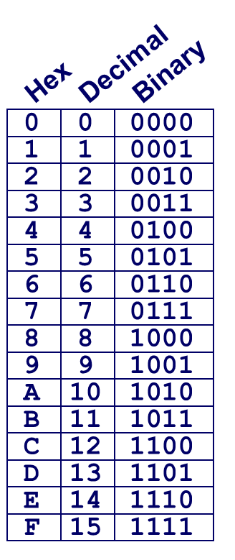
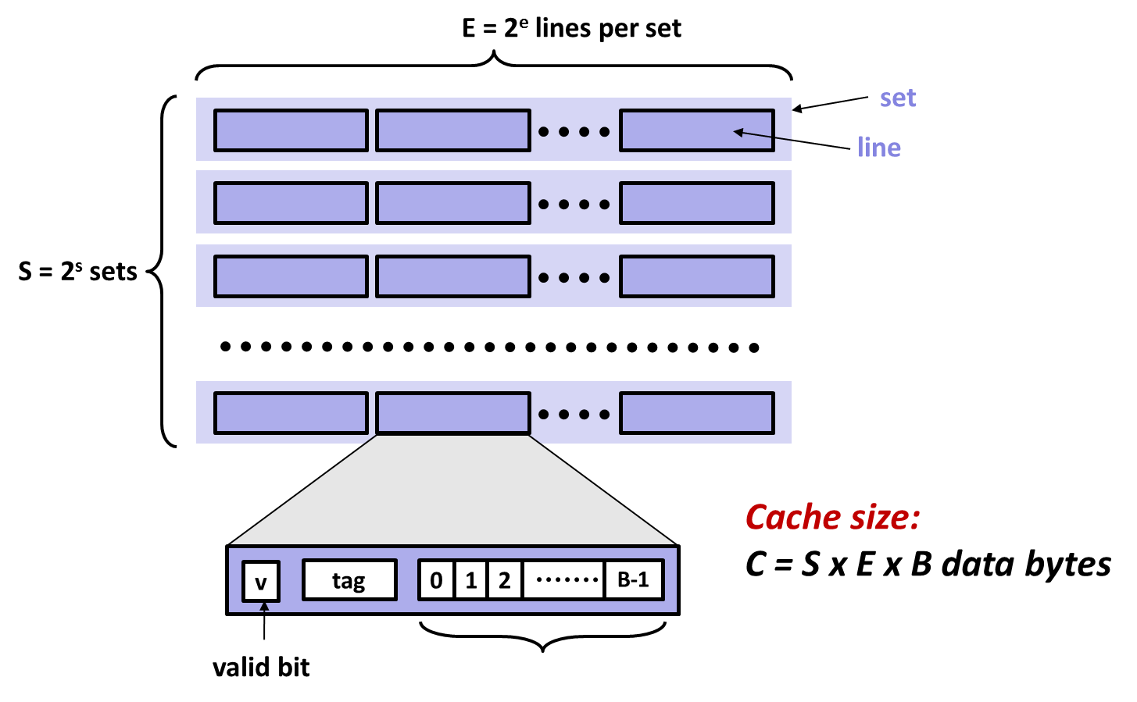
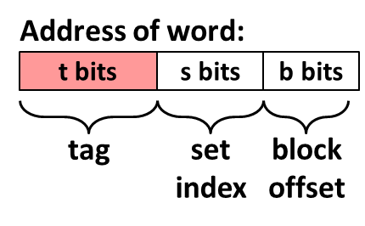
Example: Core i7 L1 Data Cache
32 kB 8-way set associative
64 bytes/block
47 bit address range
B = , b =
S = , s =
E = , e =
C =
Stack Address: 0x00007f7262a1e010
Block offset: 0x??
Set index: 0x??
Tag: 0x??
Block offset: . bits
Set index: . bits
Tag: . bits
Notes:
B = 64 (2^6)
E = 8 (2^3)
S = 64 (2^6) [need to infer from B, E, and Cache Size]
Cache Size = 2^15 (32768)

Slide 66
Example: Core i7 L1 Data Cache
32 kB 8-way set associative 64 bytes/block
47 bit address range
B = 64, b=6
S = 64, s = 6
E = 8, e = 3
C = 64 x 64 x 8 = 32,768
Stack Address: 0x00007f7262a1e010
Block offset: 0x10
Set index: 0x0
Tag: 0x7f7262a1e
Block offset: 6 bits
Set index: 6 bits
Tag: 35 bits
0000 0001 0000
Notes:
0x010 => 0000 0001 0000, say that it awkwardly segments the bits, but that’s ok

Slide 67
Cache Performance Metrics
Miss Rate
Fraction of memory references not found in cache (misses / accesses) = 1 – hit rate
Typical numbers (in percentages):
3-10% for L1
can be quite small (e.g., < 1%) for L2, depending on size, etc.
Hit Time
Time to deliver a line in the cache to the processor
includes time to determine whether the line is in the cache
Typical numbers:
4 clock cycle for L1
10 clock cycles for L2
Miss Penalty
Additional time required because of a miss
typically 50-200 cycles for main memory (Trend: increasing!)

Slide 68
Let’s think about those numbers
Huge difference between a hit and a miss
Could be 100x, if just L1 and main memory
Would you believe 99% hits is twice as good as 97%?
Consider: cache hit time of 1 cycle miss penalty of 100 cycles
Average access time:
97% hits: 1 cycle + 0.03 * 100 cycles = 4 cycles
99% hits: 1 cycle + 0.01 * 100 cycles = 2 cycles
This is why “miss rate” is used instead of “hit rate”

Slide 69
Writing Cache Friendly Code
Make the common case go fast
Focus on the inner loops of the core functions
Minimize the misses in the inner loops
Repeated references to variables are good (temporal locality)重复引用相同变量的程序有良好的时间局部性
频繁访问数据集的缓存级别：寄存器>L1 cache>L2 cache-L3 cache>内存
Stride-1 reference patterns are good (spatial locality)步长为k的引用模式程序，步长越小，空间局部性越好
CPU内存访问单位cache line(64字节)，步长越小，效率越高
对于取指令而言，循环有好的时间和空间局部性，循环越小，循环迭代次数越多，局部性越好,简化循环体内代码结构
Key idea: Our qualitative notion of locality is quantified through our understanding of cache memories

Slide 70
填空题
1分
空间局部性排序
void clear1(point *p, int n){
int i,j;
for (i=0;i<n;i++){
for (j=0;j<M;j++)
p[i].vel[j]=0;
for (j=0;j<M;j++)
p[i].acc[j]=0;
}
return;}
#define N 1024
#define M 256
typedef struct{
int vel[M];
int acc[M];
}point;
point p[N];
void clear2(point *p, int n){
int i,j;
for (i=0;i<n;i++){
for (j=0;j<M;j++){
p[i].vel[j]=0;
p[i].acc[j]=0;
} }
return;}
void clear3(point *p, int n){
int i,j;
for (j=0;j<M;j++){
for (i=0;i<n;i++)
p[i].vel[j]=0;
for (i=0;i<n;i++)
p[i].acc[j]=0;
}return;}
[填空1]
作答

Slide 71
练习题 分析三个函数的空间局部性
#define N 1024
#define M 256
typedef struct{
int vel[M];
int acc[M];
}point;
point p[N];
void clear1(point *p, int n){
int i,j;
for (i=0;i<n;i++){
for (j=0;j<M;j++)
p[i].vel[j]=0;
for (j=0;j<M;j++)
p[i].acc[j]=0;
}
return;}
void clear2(point *p, int n){
int i,j;
for (i=0;i<n;i++){
for (j=0;j<M;j++){
p[i].vel[j]=0;
p[i].acc[j]=0;
} }
return;}
void clear3(point *p, int n){
int i,j;
for (j=0;j<M;j++){
for (i=0;i<n;i++)
p[i].vel[j]=0;
for (i=0;i<n;i++)
p[i].acc[j]=0;
}return;}
Notes:
#include "vec.h"
#include "stdio.h"
#include "stdlib.h"
#include "time.h"
#include "Rdtsc.h" /* startTimer, stopTimer */
#define N 1024
#define M 256
typedef struct{
int vel[M];
int acc[M];
}point;
point p[N];
void clear1(point *p, int n){
int i,j;
for (i=0;i<n;i++){
for (j=0;j<M;j++)
p[i].vel[j]=0;
for (j=0;j<M;j++)
p[i].acc[j]=0;
}
return;
}
void clear2(point *p, int n){
int i,j;
for (i=0;i<n;i++){
for (j=0;j<M;j++){
p[i].vel[j]=0;
p[i].acc[j]=0;
}
}
return;
}
void clear3(point *p, int n){
int i,j;
for (j=0;j<M;j++){
for (i=0;i<n;i++)
p[i].vel[j]=0;
for (i=0;i<n;i++)
p[i].acc[j]=0;
}
return;
}
int main(){
uint64_t timer;
double cycleselem;
startTimer(&timer);
clear1(p,N);
stopTimer(&timer);
cycleselem=((double)timer)/(M*N);
printf("clear1 function cycles_per_elem:%4.1lf\n",cycleselem);
startTimer(&timer);
clear2(p,N);
stopTimer(&timer);
cycleselem=((double)timer)/(M*N);
printf("clear2 function cycles_per_elem:%4.1lf\n",cycleselem);
startTimer(&timer);
clear3(p,N);
stopTimer(&timer);
cycleselem=((double)timer)/(M*N);
printf("clear3 function cycles_per_elem:%4.1lf\n",cycleselem);
return 0;
}

Slide 72
Today
Cache organization and operation
Performance impact of caches
The memory mountain
Rearranging loops to improve spatial locality
Using blocking to improve temporal locality

Slide 73
The Memory Mountain
Read throughput (read bandwidth)
Number of bytes read from memory per second (MB/s)
Memory mountain: Measured read throughput as a function of spatial and temporal locality.
Compact way to characterize memory system performance.

Slide 74
Memory Mountain Test Function
long data[MAXELEMS]; /* Global array to traverse */
/* test - Iterate over first "elems" elements of
* array “data” with stride of "stride", using
* using 4x4 loop unrolling.
*/
int test(int elems, int stride) {
long i, sx2=stride*2, sx3=stride*3, sx4=stride*4;
long acc0 = 0, acc1 = 0, acc2 = 0, acc3 = 0;
long length = elems, limit = length - sx4;
/* Combine 4 elements at a time */
for (i = 0; i < limit; i += sx4) {
acc0 = acc0 + data[i];
acc1 = acc1 + data[i+stride];
acc2 = acc2 + data[i+sx2];
acc3 = acc3 + data[i+sx3];
}
/* Finish any remaining elements */
for (; i < length; i++) {
acc0 = acc0 + data[i];
}
return ((acc0 + acc1) + (acc2 + acc3));
}
Call test() with many combinations of elems
and stride.
For each elems and stride:
1. Call test() once to warm up the caches.
2. Call test() again and measure the read throughput(MB/s)
mountain/mountain.c

Slide 75
The Memory Mountain
Core i7 Haswell
2.1 GHz
32 KB L1 d-cache
256 KB L2 cache
8 MB L3 cache
64 B block size
Aggressive prefetching
L1
Ridges
of temporal locality
L2
L3
Slopes
of spatial locality
Mem

Slide 76
Today
Cache organization and operation
Performance impact of caches
The memory mountain
Rearranging loops to improve spatial locality
Using blocking to improve temporal locality

Slide 77
Matrix Multiplication Example
Description:
Multiply N x N matrices
Matrix elements are doubles (8 bytes)
O(N³) total operations
N reads per source element
N values summed per destination
but may be able to hold in register
Variable sum
held in register
/* ijk */
for (i=0; i<n; i++) {
for (j=0; j<n; j++) {
sum = 0.0;
for (k=0; k<n; k++)
sum += a[i][k] * b[k][j];
c[i][j] = sum;
}
}
matmult/mm.c

Slide 78
Miss Rate Analysis for Matrix Multiply
Assume:
Block size = 32B (big enough for four doubles)
Matrix dimension (N) is very large
Approximate 1/N as 0.0
Cache is not even big enough to hold multiple rows
Analysis Method:
Look at access pattern of inner loop
j
=
k
x
j
i
i
k
C
A
B

Slide 79
Layout of C Arrays in Memory (review)
C arrays allocated in row-major order
each row in contiguous memory locations
Stepping through columns in one row:
for (i = 0; i < N; i++)
sum += a[0][i];
accesses successive elements
if block size (B) > sizeof(a_{ij}) bytes, exploit spatial locality
miss rate = sizeof(a_{ij}) / B
Stepping through rows in one column:
for (i = 0; i < n; i++)
sum += a[i][0];
accesses distant elements
no spatial locality!
miss rate = 1 (i.e. 100%)

Slide 80
Matrix Multiplication (ijk)
/* ijk */
for (i=0; i<n; i++) {
for (j=0; j<n; j++) {
sum = 0.0;
for (k=0; k<n; k++)
sum += a[i][k] * b[k][j];
c[i][j] = sum;
}
}
Inner loop:
(*,j)
(i,j)
(i,*)
A
B
C
matmult/mm.c
Row-wise
Column-
wise
Fixed
Misses per inner loop iteration:
A B C
0.25 1.0 0.0

Slide 81
Matrix Multiplication (jik)
/* jik */
for (j=0; j<n; j++) {
for (i=0; i<n; i++) {
sum = 0.0;
for (k=0; k<n; k++)
sum += a[i][k] * b[k][j];
c[i][j] = sum
}
}
Inner loop:
(*,j)
(i,j)
(i,*)
A
B
C
matmult/mm.c
Row-wise
Column-
wise
Fixed
Misses per inner loop iteration:
A B C
0.25 1.0 0.0

Slide 82
Matrix Multiplication (kij)
/* kij */
for (k=0; k<n; k++) {
for (i=0; i<n; i++) {
r = a[i][k];
for (j=0; j<n; j++)
c[i][j] += r * b[k][j];
}
}
Inner loop:
(i,k)
(k,*)
(i,*)
A
B
C
matmult/mm.c
Fixed
Row-wise
Row-wise
Misses per inner loop iteration:
A B C
0.0 0.25 0.25

Slide 83
Matrix Multiplication (ikj)
/* ikj */
for (i=0; i<n; i++) {
for (k=0; k<n; k++) {
r = a[i][k];
for (j=0; j<n; j++)
c[i][j] += r * b[k][j];
}
}
Inner loop:
(i,k)
(k,*)
(i,*)
A
B
C
matmult/mm.c
Fixed
Row-wise
Row-wise
Misses per inner loop iteration:
A B C
0.0 0.25 0.25

Slide 84
Matrix Multiplication (jki)
Inner loop:
/* jki */
for (j=0; j<n; j++) {
for (k=0; k<n; k++) {
r = b[k][j];
for (i=0; i<n; i++)
c[i][j] += a[i][k] * r;
}
}
(*,k)
(*,j)
(k,j)
A
B
C
matmult/mm.c
Column-
wise
Fixed
Column-
wise
Misses per inner loop iteration:
A B C
1.0 0.0 1.0

Slide 85
Matrix Multiplication (kji)
/* kji */
for (k=0; k<n; k++) {
for (j=0; j<n; j++) {
r = b[k][j];
for (i=0; i<n; i++)
c[i][j] += a[i][k] * r;
}
}
Inner loop:
(*,k)
(*,j)
(k,j)
A
B
C
matmult/mm.c
Column-
wise
Fixed
Column-
wise
Misses per inner loop iteration:
A B C
1.0 0.0 1.0

Slide 86
Summary of Matrix Multiplication
for (i=0; i<n; i++) {
for (j=0; j<n; j++) {
sum = 0.0;
for (k=0; k<n; k++)
sum += a[i][k] * b[k][j];
c[i][j] = sum;
}
}
ijk (& jik):
2 loads, 0 stores
misses/iter = 1.25
for (k=0; k<n; k++) {
for (i=0; i<n; i++) {
r = a[i][k];
for (j=0; j<n; j++)
c[i][j] += r * b[k][j];
}
}
kij (& ikj):
2 loads, 1 store
misses/iter = 0.5
for (j=0; j<n; j++) {
for (k=0; k<n; k++) {
r = b[k][j];
for (i=0; i<n; i++)
c[i][j] += a[i][k] * r;
}
}
jki (& kji):
2 loads, 1 store
misses/iter = 2.0

Slide 87
Core i7 Matrix Multiply Performance
Cycles per inner loop iteration
jki / kji (2.0)
ijk / jik (1.25)
kij / ikj (0.5)

Slide 88
Today
Cache organization and operation
Performance impact of caches
The memory mountain
Rearranging loops to improve spatial locality
Using blocking to improve temporal locality

Slide 89
Example: Matrix Multiplication
c = (double *) calloc(sizeof(double), n*n);
/* Multiply n x n matrices a and b */
void mmm(double *a, double *b, double *c, int n) {
int i, j, k;
for (i = 0; i < n; i++)
for (j = 0; j < n; j++)
for (k = 0; k < n; k++)
c[i*n + j] += a[i*n + k] * b[k*n + j];
}
j
c
a
b
=
*
i

Slide 90
Cache Miss Analysis
Assume:
Matrix elements are doubles
Cache block = 8 doubles
Cache size C << n (much smaller than n)
First iteration:
n/8 + n = 9n/8 misses
Afterwards in cache: (schematic)
n
=
*
=
*
8 wide

Slide 91
Cache Miss Analysis
Assume:
Matrix elements are doubles
Cache block = 8 doubles
Cache size C << n (much smaller than n)
Second iteration:
Again: n/8 + n = 9n/8 misses
Total misses:
9n/8 * n² = (9/8) * n³
n
=
*
8 wide

Slide 92
Blocked Matrix Multiplication
c = (double *) calloc(sizeof(double), n*n);
/* Multiply n x n matrices a and b */
void mmm(double *a, double *b, double *c, int n) {
int i, j, k;
for (i = 0; i < n; i+=B)
for (j = 0; j < n; j+=B)
for (k = 0; k < n; k+=B)
/* B x B mini matrix multiplications */
for (i1 = i; i1 < i+B; i++)
for (j1 = j; j1 < j+B; j++)
for (k1 = k; k1 < k+B; k++)
c[i1*n+j1] += a[i1*n + k1]*b[k1*n + j1];
}
matmult/bmm.c
j1
c
a
b
c
=
*
+
i1
Block size B x B

Slide 93
Cache Miss Analysis
Assume:
Cache block = 8 doubles
Cache size C << n (much smaller than n)
Three blocks fit into cache: 3B² < C
First (block) iteration:
B²/8 misses for each block
2n/B * B²/8 = nB/4 (omitting matrix c)
Afterwards in cache (schematic)
n/B blocks
=
*
Block size B x B
=
*
Notes:
1/8 misses * B^2个数（每个block）
每个矩阵n/B个block
每个block只会进入Cache一次

Slide 94
Cache Miss Analysis
Assume:
Cache block = 8 doubles
Cache size C << n (much smaller than n)
Three blocks fit into cache: 3B² < C
Second (block) iteration:
Same as first iteration
2n/B * B²/8 = nB/4
Total misses:
nB/4 * (n/B)² = n³/(4B)
n/B blocks
=
*
Block size B x B

Slide 95
Blocking Summary
No blocking: (9/8) * n³
Blocking: 1/(4B) * n³
Suggest largest possible block size B, but limit 3B² < C!
Reason for dramatic difference:
Matrix multiplication has inherent temporal locality:
But program has to be written properly

Slide 96
卷积神经网络

Slide 98
英伟达开源AI加速器NVDLA

Slide 99
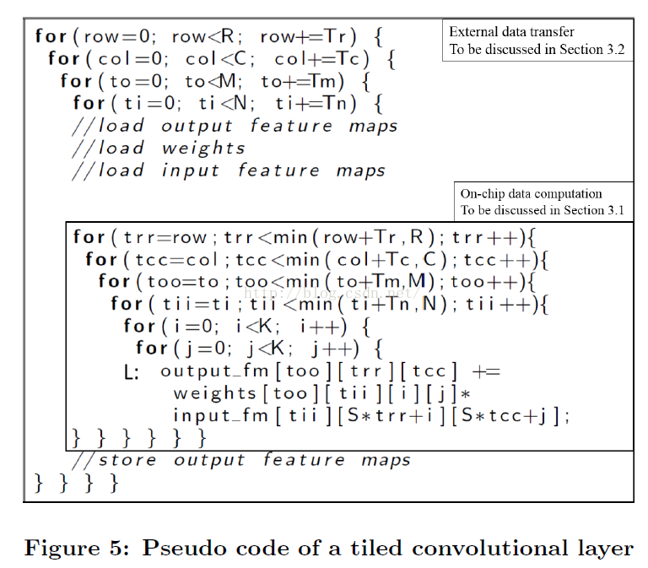
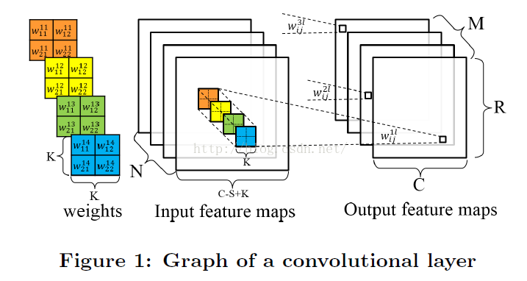
缓存友好的卷积
2015年UCLA
引用2010次

Slide 100
主观题
10分
练习题
根据参数确定每个高速缓存的高速缓存组数(S)、标记位数(t)、组索引位数(s)以及块偏移位数(b)，系统地址位宽（m），高速缓存容量（C）
高速缓存 | m | C | B | E | S | t | s | b
1 | 32 | 1024 | 4 | 1
2 | 32 | 1024 | 8 | 4
3 | 32 | 1024 | 32 | 32
作答

Slide 101
练习题
根据参数确定每个高速缓存的高速缓存组数(S)、标记位数(t)、组索引位数(s)以及块偏移位数(b)，系统地址位宽（m），高速缓存容量（C）
参数计算(以1为例)：
S=C/B/E=1024/4/1=256
s=log₂(S)=log₂256=8
b=log₂(B) =log₂4=2
t=m-(s+b)=32-(8+2)=22
高速缓存 | m | C | B | E | S | t | s | b
1 | 32 | 1024 | 4 | 1 | 256 | 22 | 8 | 2
2 | 32 | 1024 | 8 | 4 | 32 | 24 | 5 | 3
3 | 32 | 1024 | 32 | 32 | 1 | 27 | 0 | 5

Slide 102
练习题
假设高速缓存使用地址的高s位作组索引，内存块连续的片(chunk)会被映射到同一个高速缓存组
A. 每个这样的连续的数组片中有多少个块？
标记位数量t=m-(s+b)，每个连续的数组片由2^{t}个块组成，数组前2^{t}个连续的块都会映射到组0，接下来的2^{t}个块会映射到组1，以此类推
B. 代码运行在高速缓存形式为(S,E,B,m)=(512,1,32,32)系统上，任意时刻，存储在高速缓存中的数组块的最大数量是多少？
标记位数量t=m-(s+b)=32-(log₂512+log₂32)=18
数组中前2¹⁸个块映射到组1
数组长度为4096，由(4096*4)/32=512个块组成，数组中所有的块都映射到组0，任何时刻，高速缓存至多保存一个数组块，即使数组能够全部容纳在cache中
int array[4096];
for (i=0; i<4096; i++)
sum+=array[i];

Slide 103
练习题： 理解cache工作原理
假设：
内存是字节寻址的
内存访问是1字节的字，不是4字节的字
地址的宽度为13位
Cache是2路组相联的(E=2)，块大小为4字节(B=4)，有8个组(S=8)
标出下列内容字段：
CO:cache块偏移，CI:cache组索引；CT:cache标记
 | 行0 |  |  |  |  |  | 行1
组索引 | 标记位 | 有效位 | 字节0 | 字节1 | 字节2 | 字节3 | 标记位 | 有效位 | 字节0 | 字节1 | 字节2 | 字节3
0 | 09 | 1 | 86 | 30 | 3F | 10 | 00 | 0 | —— | —— | —— | ——
1 | 45 | 1 | 60 | 4F | E0 | 23 | 38 | 1 | 00 | BC | 0B | 37
2 | EB | 0 | —— | —— | —— | —— | 0B | 0 | —— | —— | —— | ——
3 | 06 | 0 | —— | —— | —— | —— | 32 | 1 | 12 | 08 | 7B | AD
4 | C7 | 1 | 06 | 78 | 07 | C5 | 05 | 1 | 40 | 67 | C2 | 3B
5 | 71 | 1 | 0B | DE | 18 | 4B | 6E | 0 | —— | —— | —— | ——
6 | 91 | 1 | A0 | B7 | 26 | 2D | F0 | 0 | —— | —— | —— | ——
7 | 46 | 0 | —— | —— | —— | —— | DE | 1 | 12 | C0 | 88 | 37
log₂8
log₂4
12 | 11 | 10 | 9 | 8 | 7 | 6 | 5 | 4 | 3 | 2 | 1 | 0
CT | CT | CT | CT | CT | CT | CT | CT | CI | CI | CI | CO | CO

Slide 104
练习题
程序引用0x0E34处1字节的字，指出访问的cache条目和十六进制表示的返回的cache字节值，指出是否发生cache miss，如果发生cache miss，用—表示返回的cache缓存字节
A.地址格式： 0x0E34
B.内存引用：
0 | 1 | 1 | 1 | 0 | 0 | 0 | 1 | 1 | 0 | 1 | 0 | 0
CT | CT | CT | CT | CT | CT | CT | CT | CI | CI | CI | CO | CO
 | 行0 |  |  |  |  |  | 行1
组索引 | 标记位 | 有效位 | 字节0 | 字节1 | 字节2 | 字节3 | 标记位 | 有效位 | 字节0 | 字节1 | 字节2 | 字节3
0 | 09 | 1 | 86 | 30 | 3F | 10 | 00 | 0 | —— | —— | —— | ——
1 | 45 | 1 | 60 | 4F | E0 | 23 | 38 | 1 | 00 | BC | 0B | 37
2 | EB | 0 | —— | —— | —— | —— | 0B | 0 | —— | —— | —— | ——
3 | 06 | 0 | —— | —— | —— | —— | 32 | 1 | 12 | 08 | 7B | AD
4 | C7 | 1 | 06 | 78 | 07 | C5 | 05 | 1 | 40 | 67 | C2 | 3B
5 | 71 | 1 | 0B | DE | 18 | 4B | 6E | 0 | —— | —— | —— | ——
6 | 91 | 1 | A0 | B7 | 26 | 2D | F0 | 0 | —— | —— | —— | ——
7 | 46 | 0 | —— | —— | —— | —— | DE | 1 | 12 | C0 | 88 | 37
参数 | 值
Cache块偏移(CO) | 0x 0
Cache组索引(CI) | 0x 5
Cache标记(CT) | 0x 71
Cache hits? | 是
返回cache字节 | 0x B

Slide 105
练习题
程序引用0x0DD5处1字节的字，指出访问的cache条目和十六进制表示的返回的cache字节值，指出是否发生cache miss，如果发生cache miss，用—表示返回的cache缓存字节
A.地址格式： 0x0DD5
B.内存引用：
0 | 1 | 1 | 0 | 1 | 1 | 1 | 0 | 1 | 0 | 1 | 0 | 1
CT | CT | CT | CT | CT | CT | CT | CT | CI | CI | CI | CO | CO
 | 行0 |  |  |  |  |  | 行1
组索引 | 标记位 | 有效位 | 字节0 | 字节1 | 字节2 | 字节3 | 标记位 | 有效位 | 字节0 | 字节1 | 字节2 | 字节3
0 | 09 | 1 | 86 | 30 | 3F | 10 | 00 | 0 | —— | —— | —— | ——
1 | 45 | 1 | 60 | 4F | E0 | 23 | 38 | 1 | 00 | BC | 0B | 37
2 | EB | 0 | —— | —— | —— | —— | 0B | 0 | —— | —— | —— | ——
3 | 06 | 0 | —— | —— | —— | —— | 32 | 1 | 12 | 08 | 7B | AD
4 | C7 | 1 | 06 | 78 | 07 | C5 | 05 | 1 | 40 | 67 | C2 | 3B
5 | 71 | 1 | 0B | DE | 18 | 4B | 6E | 0 | —— | —— | —— | ——
6 | 91 | 1 | A0 | B7 | 26 | 2D | F0 | 0 | —— | —— | —— | ——
7 | 46 | 0 | —— | —— | —— | —— | DE | 1 | 12 | C0 | 88 | 37
参数 | 值
Cache块偏移(CO) | 0x 1
Cache组索引(CI) | 0x 5
Cache标记(CT) | 0x 6E
valid? | 否
Cache hits? | 否
返回cache字节 | —

Slide 106
练习题
程序引用0x1FE4处1字节的字，指出访问的cache条目和十六进制表示的返回的cache字节值，指出是否发生cache miss，如果发生cache miss，用—表示返回的cache缓存字节
A.地址格式： 0x1FE4
B.内存引用：
1 | 1 | 1 | 1 | 1 | 1 | 1 | 1 | 0 | 0 | 1 | 0 | 0
CT | CT | CT | CT | CT | CT | CT | CT | CI | CI | CI | CO | CO
 | 行0 |  |  |  |  |  | 行1
组索引 | 标记位 | 有效位 | 字节0 | 字节1 | 字节2 | 字节3 | 标记位 | 有效位 | 字节0 | 字节1 | 字节2 | 字节3
0 | 09 | 1 | 86 | 30 | 3F | 10 | 00 | 0 | —— | —— | —— | ——
1 | 45 | 1 | 60 | 4F | E0 | 23 | 38 | 1 | 00 | BC | 0B | 37
2 | EB | 0 | —— | —— | —— | —— | 0B | 0 | —— | —— | —— | ——
3 | 06 | 0 | —— | —— | —— | —— | 32 | 1 | 12 | 08 | 7B | AD
4 | C7 | 1 | 06 | 78 | 07 | C5 | 05 | 1 | 40 | 67 | C2 | 3B
5 | 71 | 1 | 0B | DE | 18 | 4B | 6E | 0 | —— | —— | —— | ——
6 | 91 | 1 | A0 | B7 | 26 | 2D | F0 | 0 | —— | —— | —— | ——
7 | 46 | 0 | —— | —— | —— | —— | DE | 1 | 12 | C0 | 88 | 37
参数 | 值
Cache块偏移(CO) | 0x 0
Cache组索引(CI) | 0x 1
Cache标记(CT) | 0x FF
Cache hits? | 否
返回cache字节 | —

Slide 107
练习题
列出所有的在组3中会命中的十六进制内存地址
组3包含一个有效行，标记为0x32，有效位为1，4个地址会命中，这些地址的有效形式为：
4个十六进制地址为：
0x 064C, 0x 064D, 0x 064E, 0x 064F
 | 行0 |  |  |  |  |  | 行1
组索引 | 标记位 | 有效位 | 字节0 | 字节1 | 字节2 | 字节3 | 标记位 | 有效位 | 字节0 | 字节1 | 字节2 | 字节3
3 | 06 | 0 | —— | —— | —— | —— | 32 | 1 | 12 | 08 | 7B | AD
0 | 0 | 1 | 1 | 0 | 0 | 1 | 0 | 0 | 1 | 1
CT | CT | CT | CT | CT | CT | CT | CT | CI | CI | CI | CO | CO
0 | 0 | 1 | 1 | 0 | 0 | 1 | 0 | 0 | 1 | 1 | 0 | 0
CT | CT | CT | CT | CT | CT | CT | CT | CI | CI | CI | CO | CO
0 | 0 | 1 | 1 | 0 | 0 | 1 | 0 | 0 | 1 | 1 | 1 | 0
CT | CT | CT | CT | CT | CT | CT | CT | CI | CI | CI | CO | CO
0 | 0 | 1 | 1 | 0 | 0 | 1 | 0 | 0 | 1 | 1 | 1 | 0
CT | CT | CT | CT | CT | CT | CT | CT | CI | CI | CI | CO | CO
0 | 0 | 1 | 1 | 0 | 0 | 1 | 0 | 0 | 1 | 1 | 1 | 1
CT | CT | CT | CT | CT | CT | CT | CT | CI | CI | CI | CO | CO

Slide 108
练习题： 转置矩阵
假设：
Sizeof(int)=4
Src数组从地址0开始，dst数组从地址16开始
只有一个L1 cache，直接映射、直写和写分配，块大小为8字节
Cache大小为16字节，开始为空
Src和dst数组访问分别是读和写不命中的唯一来源
cache
Typedef int array[2][2]
Void transpose1(array dst, array src)
{
int I,j;
for(i=0;i<2;i++){
for(j=0;j<2;j++){
dst[j][i]=src[i][j];
}
}
}
Main
memory
a[0][0]
a[0][1]
a[1][0]
a[1][1]
b[0][0]
b[0][1]
b[1][0]
b[1][1]
a[0][0]
a[0][1]
a[1][0]
a[1][1]
m
i=0
j=0
b[0][0]
b[0][1]
b[1][0]
b[1][1]
m

Slide 109
练习题：转置矩阵
假设：
Sizeof(int)=4
Src数组从地址0开始，dst数组从地址16开始
只有一个L1 cache，直接映射、直写和写分配，块大小为8字节
Cache大小为16字节，开始为空
Src和dst数组访问分别是读和写不命中的唯一来源
cache
Typedef int array[2][2]
Void transpose1(array dst, array src)
{
int I,j;
for(i=0;i<2;i++){
for(j=0;j<2;j++){
dst[j][i]=src[i][j];
}
}
}
Main
memory
a[0][0]
a[0][1]
a[1][0]
a[1][1]
b[0][0]
b[0][1]
b[1][0]
b[1][1]
a[0][0]
a[0][1]
a[1][0]
a[1][1]
m
m
i=0
j=1
b[0][0]
b[0][1]
b[1][0]
b[1][1]
m
m

Slide 110
练习题： 转置矩阵
假设：
Sizeof(int)=4
Src数组从地址0开始，dst数组从地址16开始
只有一个L1 cache，直接映射、直写和写分配，块大小为8字节
Cache大小为16字节，开始为空
Src和dst数组访问分别是读和写不命中的唯一来源
cache
Typedef int array[2][2]
Void transpose1(array dst, array src)
{
int I,j;
for(i=0;i<2;i++){
for(j=0;j<2;j++){
dst[j][i]=src[i][j];
}
}
}
Main
memory
a[0][0]
a[0][1]
a[1][0]
a[1][1]
b[0][0]
b[0][1]
b[1][0]
b[1][1]
a[0][0]
a[0][1]
a[1][0]
a[1][1]
m
m
m
i=1
j=0
b[0][0]
b[0][1]
b[1][0]
b[1][1]
m
m
m

Slide 111
练习题： 转置矩阵
假设：
Sizeof(int)=4
Src数组从地址0开始，dst数组从地址16开始
只有一个L1 cache，直接映射、直写和写分配，块大小为8字节
Cache大小为16字节，开始为空
Src和dst数组访问分别是读和写不命中的唯一来源
cache
Typedef int array[2][2]
Void transpose1(array dst, array src)
{
int I,j;
for(i=0;i<2;i++){
for(j=0;j<2;j++){
dst[j][i]=src[i][j];
}
}
}
Main
memory
a[0][0]
a[0][1]
a[1][0]
a[1][1]
b[0][0]
b[0][1]
b[1][0]
b[1][1]
a[0][0]
a[0][1]
a[1][0]
a[1][1]
m
m
m
h
i=1
j=1
b[0][0]
b[0][1]
b[1][0]
b[1][1]
m
m
m
m

Slide 112
练习题：转置矩阵
假设：
Sizeof(int)=4
Src数组从地址0开始，dst数组从地址16开始
只有一个L1 cache，直接映射、直写和写分配，块大小为8字节
Cache大小为32字节，开始为空
Src和dst数组访问分别是读和写不命中的唯一来源
cache
Typedef int array[2][2]
Void transpose1(array dst, array src)
{
int I,j;
for(i=0;i<2;i++){
for(j=0;j<2;j++){
dst[j][i]=src[i][j];
}
}
}
a[0][0]
a[0][1]
a[1][0]
a[1][1]
b[0][0]
b[0][1]
b[1][0]
b[1][1]
a[0][0]
a[0][1]
a[1][0]
a[1][1]
Main
memory
m
h
m
h
b[0][0]
b[0][1]
b[1][0]
b[1][1]
m
h
m
h

Slide 113
Cache命中率与容量的关系
命中率
100℅
95℅
90℅
80℅
60℅
40℅
容量(k字节）
1K
8K
32K
128K
256K
512K

Slide 114
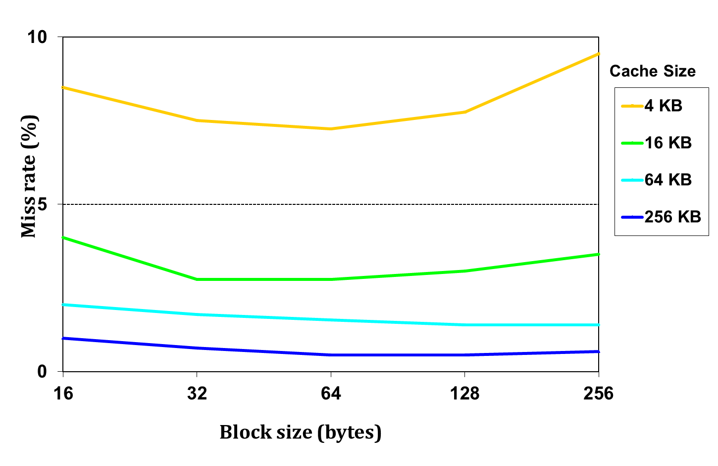
Cache命中率与块大小的关系
Notes:
Increasing the block size usually decreases the miss rate.
A more serious problem is that the miss penalty goes up since it is primarily determined by the time to fetch the block from the next lower level of the hierarchy and load it into the cache.

Slide 115
直接映象Cache命中率与块大小分析
考虑如下的访问序列
0 1 2 3 4 3 4 15
0000 0001 0010 0011 0100 0011 0100 1111
0
miss
1
miss
2
miss
3
miss
00 Mem(0)
00 Mem(0)
00 Mem(0)
00 Mem(1)
00 Mem(0)
00 Mem(1)
00 Mem(2)
00 Mem(1)
00 Mem(2)
00 Mem(3)
4
miss
3
hit
4
hit
15
miss
01
4
00 Mem(0)
00 Mem(1)
00 Mem(2)
00 Mem(3)
01 Mem(4)
00 Mem(1)
00 Mem(2)
00 Mem(3)
01 Mem(4)
00 Mem(1)
00 Mem(2)
00 Mem(3)
01 Mem(4)
00 Mem(1)
00 Mem(2)
00 Mem(3)
11
15
8 次请求, 6次失效 (命中率 = 0.25,失效率 = 0.75)
Notes:
For lecture
Reference string is word addresses (or block number since we are using one word blocks) – i.e., the low order two bits used to selected the byte in the 32-bit word are ignored

Slide 116
直接映象Cache命中率与块大小分析
让每个cache块多于1个字节
0 1 2 3 4 3 4 15
0000 0001 0010 0011 0100 0011 0100 1111
0
miss
1
hit
2
miss
00 Mem(1) Mem(0)
00 Mem(1) Mem(0)
00 Mem(1) Mem(0)
00 Mem(3) Mem(2)
3
hit
4
miss
3
hit
01
5
4
00 Mem(1) Mem(0)
00 Mem(1) Mem(0)
01 Mem(5) Mem(4)
00 Mem(3) Mem(2)
00 Mem(3) Mem(2)
00 Mem(3) Mem(2)
4
hit
15
miss
01 Mem(5) Mem(4)
11
01 Mem(5) Mem(4)
00 Mem(3) Mem(2)
00 Mem(3) Mem(2)
15
14
8 次请求, 4次失效 (命中率= 0.5, 失效率= 0.5)
Notes:
For lecture
Show the 4-bit address mapping – 2-bits of tag, 1-bit of set address (index), 1-bit of word-in-block select

Slide 117
替换策略
（1）随机数替换算法
当需要找替换块时，产生一个随机数，它就是被替换的块号。
这种算法完全不反映程序的局部性特点，只是算法简单、实现容易。
结论：不是一个好的算法。
（2）FIFO算法（先进先出）
总是把一组中最先调入 Cache存储器的字块替换出去，它不需要随时记录各个字块的使用情况，所以实现容易，开销小。
缺点：它没有根据访存局部性原理，最早调入的块可能是以后还要用到的，或者是经常用到的。
（3）LRU算法（近期最少使用法）
把Cache中近期最少使用的块替换出去。

Slide 118
主观题
10分
练习题 紧密循环cache命中率计算
硬件假设：
块大小：16字节
Sizeof(int)=4
Cache大小1024字节
计算：
读总数
Cache不命中的读总数
不命中率
Struct algae_position{
int x,y;
}
Struct algae_position grid[16][16];
Int total_x=0, total_y=0;
Int I,j;
For(i=0;i<16;i++){
for(j=0;j<16;j++){
total_x+=grid[i][j].x;
}
}
For(i=0;i<16;i++){
for(j=0;j<16;j++){
total_y+=grid[i][j].y;
}
}
作答

Slide 119
练习题： 紧密循环cache命中率计算
硬件假设：
块大小：16字节
Sizeof(int)=4
Cache大小1024字节
计算：
读总数
Cache不命中的读总数
不命中率
Struct algae_position{
int x,y;
}
Struct algae_position grid[16][16];
Int total_x=0, total_y=0;
Int I,j;
For(i=0;i<16;i++){
for(j=0;j<16;j++){
total_x+=grid[i][j].x;
}
}
For(i=0;i<16;i++){
for(j=0;j<16;j++){
total_y+=grid[i][j].y;
}
}
读总数为：512
缓存不命中的读总数：256
不命中率：256/512=50%

Slide 120
练习题
读总数为：512
缓存不命中的读总数：
每次j循环前1024字节产生8个不命中
后1024字节与前一半循环映射冲突，产生8个不命中
16次循环共16*16=256次不命中
不命中率：256/512=50%
For(i=0;i<16;i++){
for(j=0;j<16;j++){
total_x+=grid[j][i].x;
total_y+=grid[j][i].y;
}
}
1024字节
B[0]
B[63]
Cache block(B=16)
……
Cache block(B=16)
grid[0][0].x
grid[0][0].y
grid[0][1].x
grid[0][1].y
……
grid[7][14].x
grid[7][14].y
grid[7][15].x
grid[7][15].y
grid[8][0].x
grid[8][0].y
grid[8][1].x
grid[8][1].y
……
grid[15][14].x
grid[15][14].y
grid[15][15].x
grid[15][15].y

Slide 121
练习题
读总数为：512
缓存不命中的读总数：
顺序步长为1访问，不命中为强制不命中
不命中数为64*2=128
不命中率：128/512=25%
缓存加倍，与数据相同时，强制不命中数量不会改变
For(i=0;i<16;i++){
for(j=0;j<16;j++){
total_x+=grid[i][j].x;
total_y+=grid[i][j].y;
}
}
1024字节
B[0]
B[63]
Cache block(B=16)
……
Cache block(B=16)
grid[0][0].x
grid[0][0].y
grid[0][1].x
grid[0][1].y
……
grid[7][14].x
grid[7][14].y
grid[7][15].x
grid[7][15].y
grid[8][0].x
grid[8][0].y
grid[8][1].x
grid[8][1].y
……
grid[15][14].x
grid[15][14].y
grid[15][15].x
grid[15][15].y

Slide 122
Cache Summary
Cache memories can have significant performance impact
You can write your programs to exploit this!
Focus on the inner loops, where bulk of computations and memory accesses occur.
Try to maximize spatial locality by reading data objects with sequentially with stride 1.
Try to maximize temporal locality by using a data object as often as possible once it’s read from memory.

